Slide 1
嵌入式应用系统设计 embedded application system design
内工大研究生专业选修课
主讲教师：黄建伟

Slide 2
第二章 C语言知识回顾
C语言的数据类型及基本语法知识
C语言中库函数
C语言中的宏
C语言的头文件
C语言的指针、函数指针、函数指针数组
GCC编译链介绍
Makefile文件介绍
Scons编译介绍

Slide 3
C语言数据类型
嵌入式中有时候为了方便RTOS的系统移植，需要用typedef定义类型
typedef unsigned int uint32_t;
typedef unsigned short uint16_t;
typedef unsigned char uint8_t;
typedef int int32_t;
typedef short int16_t;
typedef char int8_t;

Slide 4
C语言数据类型
也可以用#define定义类型
#define U32 unsigned int
#define U16 unsigned short
#define U8 unsigned char
#define I32 int
#define I16 short
#define I8 char

Slide 5
注意：
以上两种类型定义方法不同之处在于typedef是在编译阶段处理的，而#define是在预处理阶段处理的
typedef还常常针对结构体进行类型重定义，方便书写。

Slide 6
数据类型
volatile和强制类型转换
关键字volatile：用来修饰变量时表示该变量的值可能被硬件更改，因此每次读取这个变量值的时候要重新从内存中读取这个变量的值，而不是使用保存在寄存器里的备份。
Keil中（gnu c中可能是小写的）
#define __I volatile const //*！<定义'只读'权限
#define __O volatile //*！<定义'只写'权限
#define __IO volatile // *！<定义'读/写'权限

Slide 7
数据类型
总结：
数据类型是非常重要的，对应好的嵌入式开发者应该熟记于心！
另外，数据类型的含义是与cpu架构相关的，同时与编译链相关的，
同样是C语言，同样是int，可能位宽不一样！

Slide 8
基本语法
标识符-》（字母，下划线、数字）
表达式-》（标识符集合、操作符组合）
控制语句
条件语句
分支语句
循环语句

Slide 9
条件语句 if-else
布尔表达式boolean-expression是任意一个返回布尔数据类型的表达式，注意（=和==）。
为了增强程序的可读性，应将if或else后的语句用{}括起来。
else子句是任选的，不能单独作为语句使用，它必须和if语句配对使用，并且总是与离它最近的if配对
注意 else if语句中间要有一个空格
一条语句可以省略{}

Slide 10
多分支语句 switch
表达式expression的返回值类型必须是这几种类型之一：long、int、char、short。
case子句中的值value必须是常量，而且所有case子句中的值应是不同的。
default子句是任选的。
break语句用来在执行完一个case分支后，使程序跳出switch语句，即终止switch语句的执行。
（如果某个case分支后没有break语句，程序将不再做比较而执行下一个分支）
switch语句的功能可以用if-else语句来实现，但某些情况下，使用switch语句更简炼。

Slide 11
关于Switch
float类型能否做条件？不可以！float不可以用==
好的程序员应该注意加“default”,和有效利用“break”

Slide 12
循环语句
while
do-While
for

Slide 13
关于循环语句
注意会用break \ continue，尤其在嵌套循环中，注意跳出位置。
2. for语句中最后执行首句括号里的最后一个表达式。

Slide 14
C语言的数组
C语言中数组是不可变长的，数组名称默认可以理解成指针
int p[4] = {0,1,2,3,4}
p可看成指针,p➔&(p[0])

Slide 15
C语言中库函数
标准头文件包括：
<asset.h> <ctype.h> <errno.h> <float.h>
<limits.h> <locale.h> <math.h> <setjmp.h>
<signal.h> <stdarg.h> <stddef.h> <stdlib.h>
<stdio.h> <string.h> <time.h>

Slide 16
标准定义（<stddef.h>）
包含了标准库的一些常用定义，
无论我们包含哪个标准头文件，<stddef.h>都会被自动包含进来。
这个文件里定义：
类型size_t （sizeof运算符的结果类型，是某个无符号整型）；
类型ptrdiff_t（两个指针相减运算的结果类型，是某个有符号整型）；
类型wchar_t （宽字符类型，是一个整型，其中足以存放本系统所支持的所有本地环境中的字符集的所有编码值。这里还保证空字符的编码值为0）；
符号常量NULL （空指针值）；
宏offsetor （这是一个带参数的宏，第一个参数应是一个结构类型，第二个参数应是结构成员名。offsetor(s,m)求出成员m在结构类型t的变量里的偏移量）。
注：其中有些定义也出现在其他头文件里（如NULL）。

Slide 17
错误信息（<errno.h>）
<errno.h>定义了一个int类型的表达式errno，可以看作一个变量，其初始值为0，一些标准库函数执行中出错时将它设为非0 值，但任何标准库函数都设置它为0。
<errno.h>里还定义了两个宏EDOM和ERANGE，都是非0 的整数值。数学函数执行中遇到参数错误，就会将errno置为EDOM，如出现值域错误就会将errno置为ERANGE。

Slide 18
输入输出函数（<stdio.h>）
标准输入输出（注意嵌入式中的重定向）

Slide 19
数学函数（<math.h>）
数学函数

Slide 20
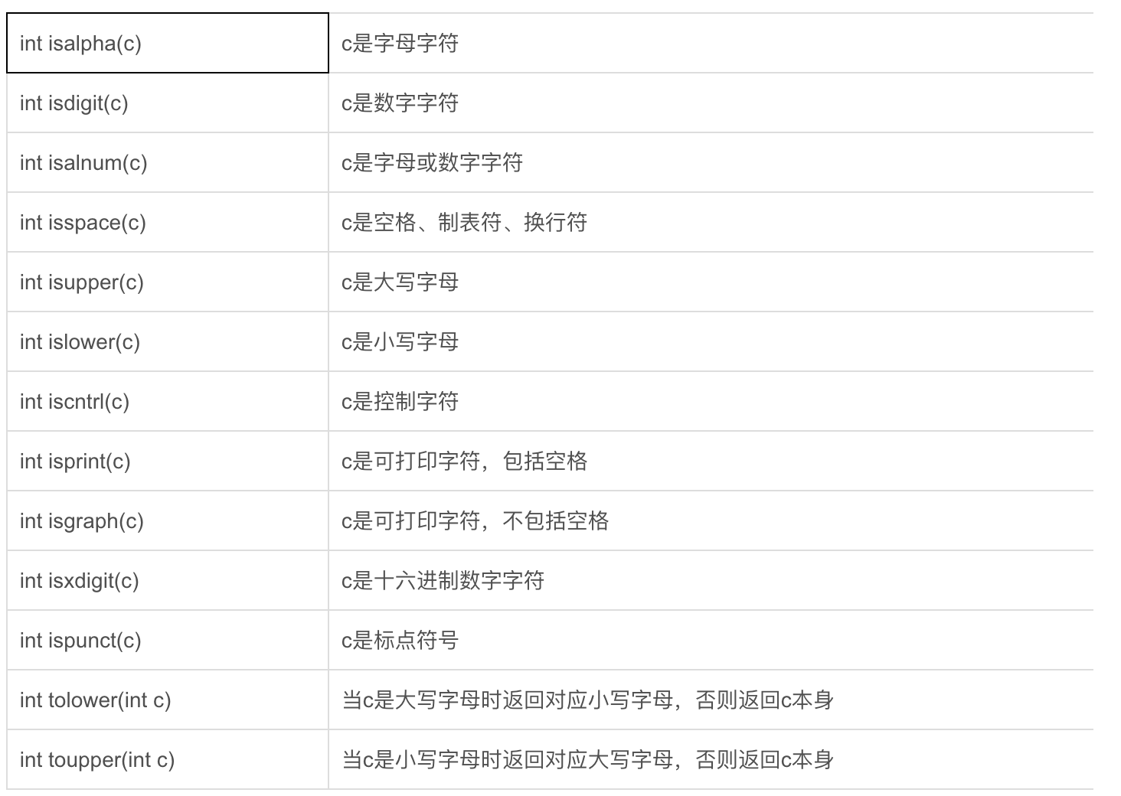
字符处理函数（<ctype.h>）

Slide 21
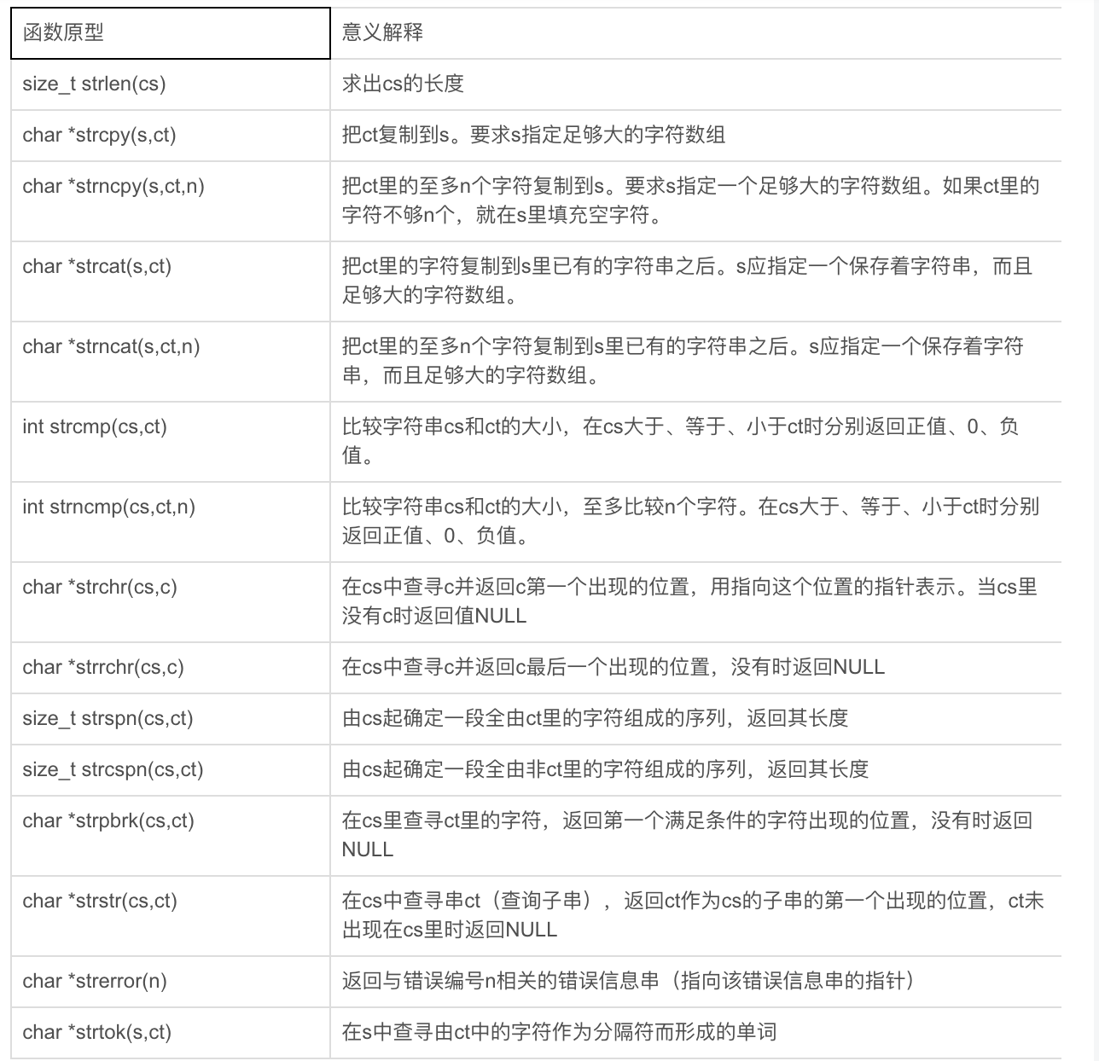
字符串函数（<string.h>）

Slide 22
字符串函数（<string.h>）
<string.h>还有一组字符数组操作函数（存储区操作函数），名字都以mem开头，以某种高效方式实现。
参数s和t的类型是(void *)，cs和ct的类型是(const void *)，n的类型是size_t，c的类型是int（转换为unsigned char）。

Slide 23
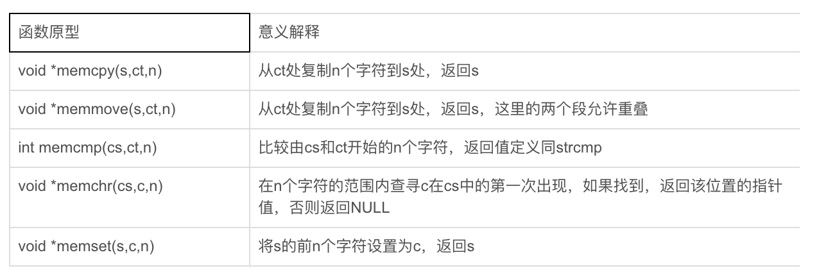
字符串函数（<string.h>）

Slide 24
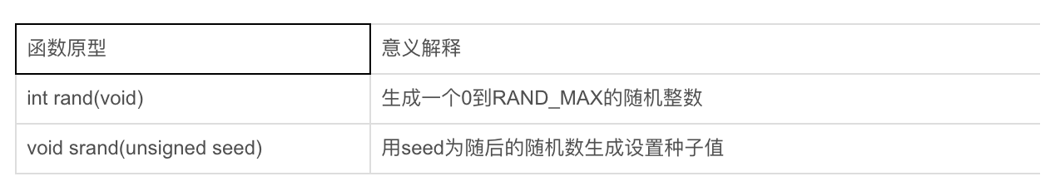
功能函数（<stdlib.h>）
随机函数（注意嵌入式中随机数生成其实跟rtc相关的）

Slide 25
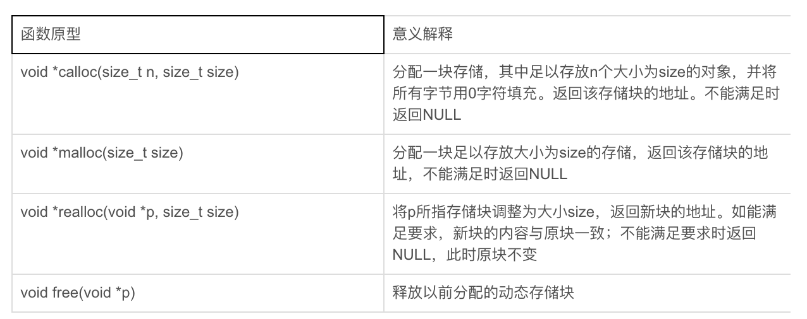
功能函数（<stdlib.h>）
动态内存分配

Slide 26
<assert.h>
就一个函数！
void assert(int expression)
这实际上是一个宏，不是一个函数，可用于在 C 程序中添加诊断
#define assert(ignore) ((void)0);
已定义的宏 assert 指向另一个宏 NDEBUG，宏 NDEBUG 不是 <assert.h> 的一部分。如果已在引用 <assert.h> 的源文件中定义 NDEBUG 为宏名称

